Slide 1
创客融合空间平台建设项目
基础工业训练中心王德宇
2014年11月20日

Slide 2
内容大纲
条件与基础设施建设
创客空间
自行车工坊
科技孵化平台
紫荆立方
可穿戴净化器
创客社群关系建设
社团关系管理
创客空间协会
自行车协会
科技媒体
主题活动
清华创客日
创意实现工作坊

Slide 3
条件与基础设施建设
创客空间
自行车工坊
科技孵化平台
紫荆立方
可穿戴净化器

Slide 4
创客社群关系建设
校内关系管理
创客空间协会
自行车协会
学生初创公司——清显科技
科技媒体
科技生活
果壳网

Slide 5
主题活动
清华创客日
创意实现工作坊

Slide 6
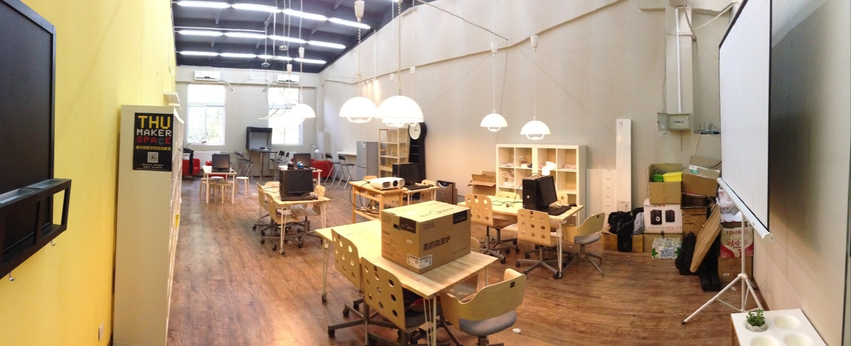
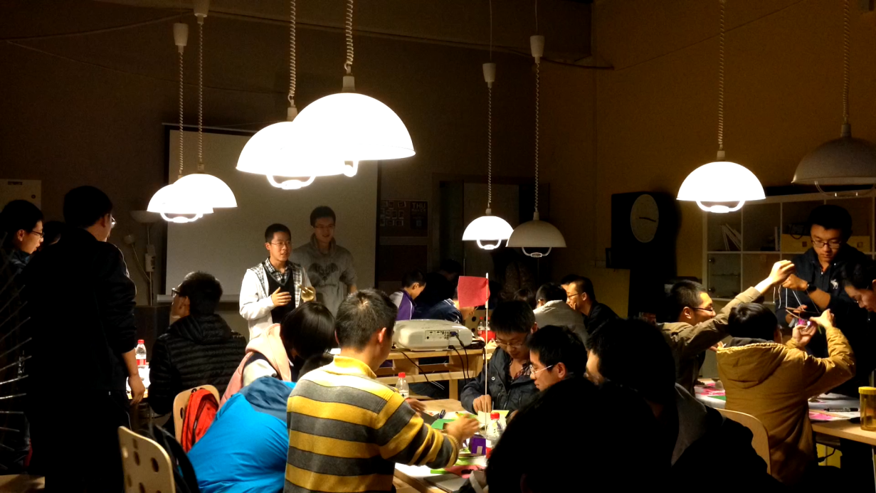
创客空间使用情况
60平米创客活动样板间基本建设完毕
讨论区设施：可移动桌椅、白板、投影仪
基础设施：适合不同情境的暖光源
原材料：开发板、工具等
思考：
样板间的作用，更多应是通过实际经验，进行探索，为迁入李兆基大楼做准备。
不同使用者提供意见反馈，用于修改完善空间设计、布局、资源条件等。

Slide 7
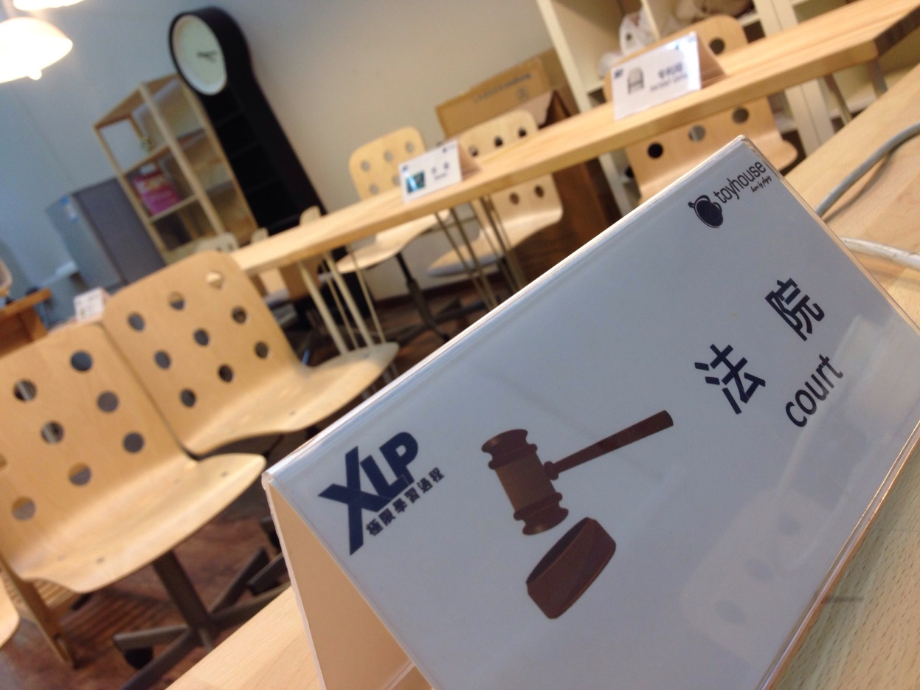
创客空间使用情况
支持活动类别
小型讲座
“创客发声”主题讲座
工作坊
“智能空间”跨学科系统集成设计挑战
“未来校园”创意原型制作与展示活动
会议
中心内部会议
实验室设备处研讨会，11月初
讨论
“创客宪章”讨论活动

Slide 8
创客空间定期学生活动
学生创客社团“THU MakerSpace”
2014-10-15 Arduino编程讲座及动手实践活动
2014-10-23 创客演讲及未来校园主题创意实验
2014-10-30 万圣节主题产品开发活动
2014-11-05 驻校创客主题活动

Slide 9
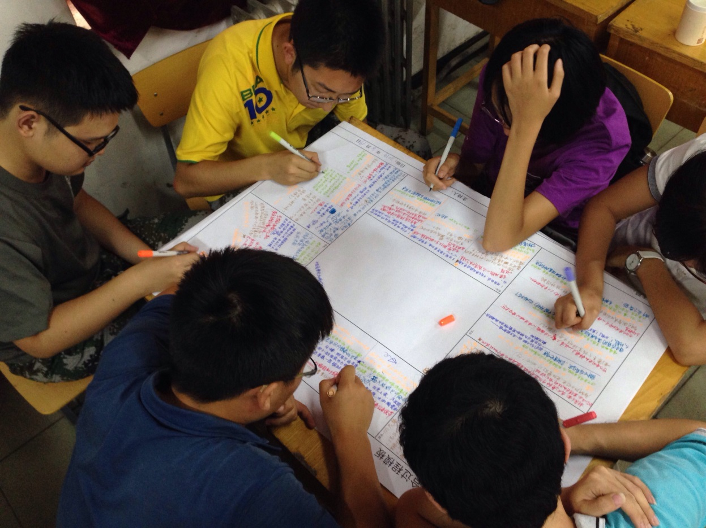
主题项目
635头脑风暴
经过中心内部测试与修改形成可操作的头脑风暴形式，并准备了标准模板及彩笔
在暑期实习中应用，收集学生在创意产品制作环节中的思考，具体到三个方面
对现有产品的改善
结合各种工艺提出新产品创意
结合实习感受设计训练中心Logo标识

Slide 10
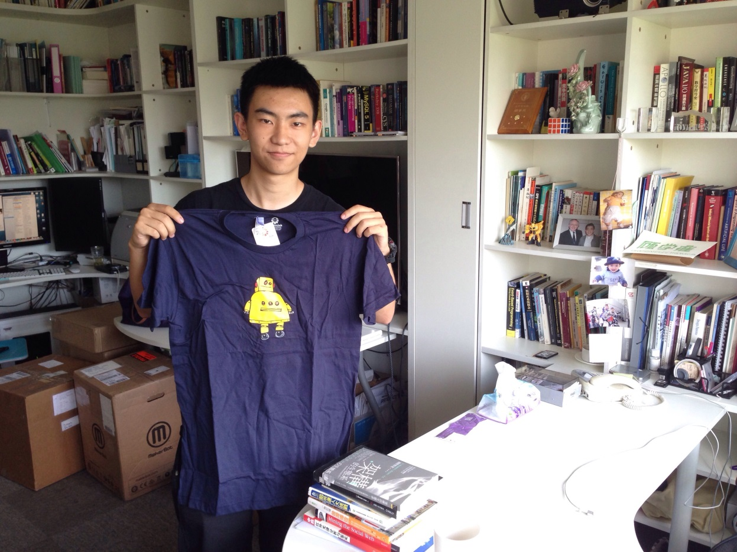
主题项目
绿色电子中美创客挑战
先后举办了知识产权、视频与产品展示等主题讲座。清华团队获得优胜奖（右）
创客宪章
2014.7 由清华大学、清华附中，以及来自天津、南昌、美国华盛顿等地的10余位同学参与
2014.11 由清华大学、清华附中，来自全球的7为创客，以及来自齐齐哈尔、天津、哈尔滨等地的创客参与

Slide 11
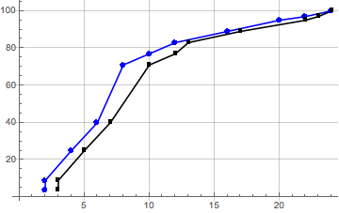
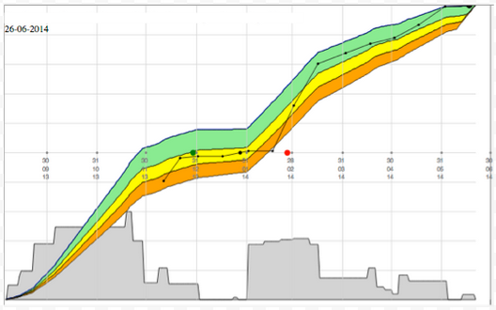
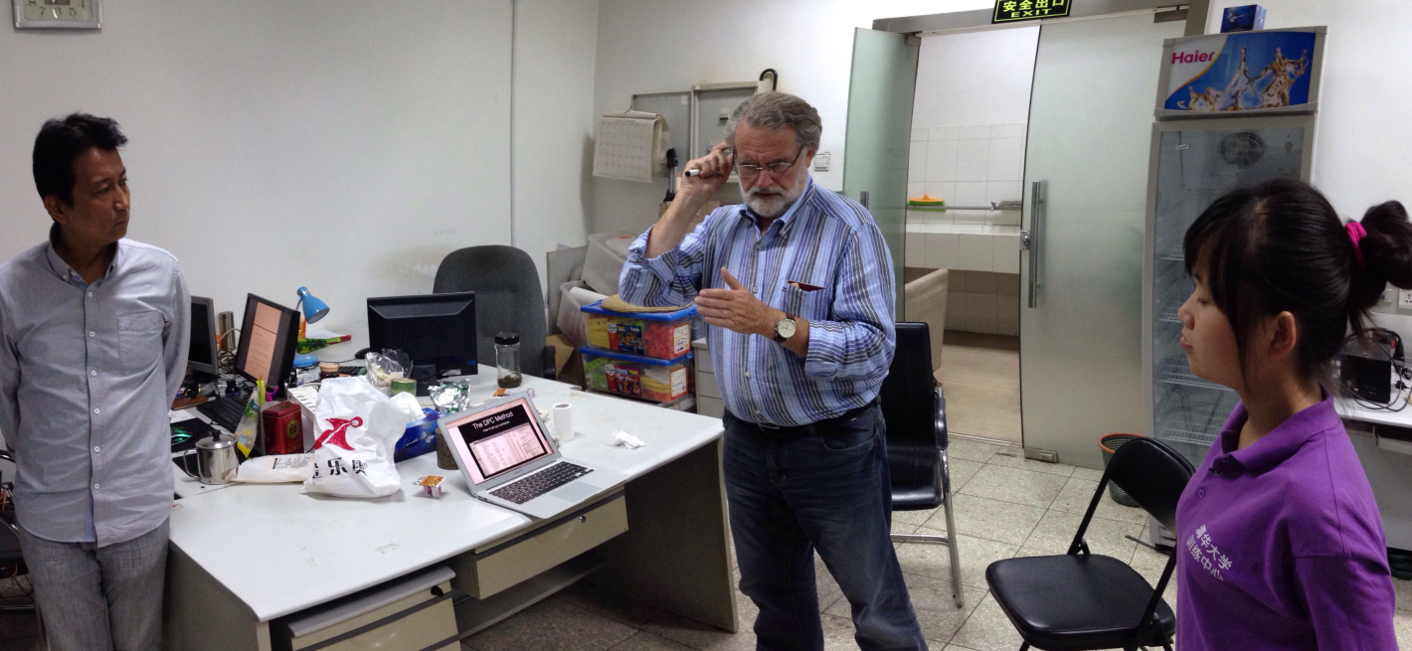
主题项目
过程控制方法实践——动态项目控制
引入欧洲广泛应用的大型项目管理工具DPC（动态项目控制）
结合实习教学进行过程控制，监督教学进度，优化教学安排
经评估的教学环节包括：3D打印、数控雕铣、线切割

Slide 12
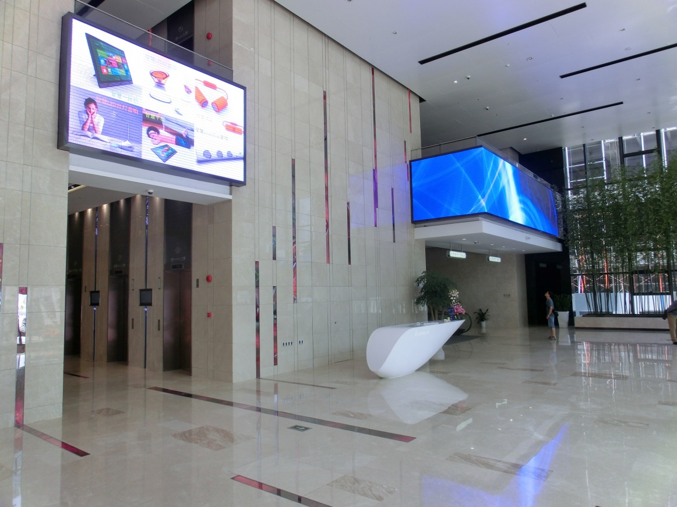
他山之石
三诺集团
以电子产品（音箱、电脑）代工、代设计起家，现资产过亿
新落成23层集团总部大楼“三诺智慧大厦”
筹备建设创客人才平台
借鉴智慧空间的基础设施建设

Slide 13
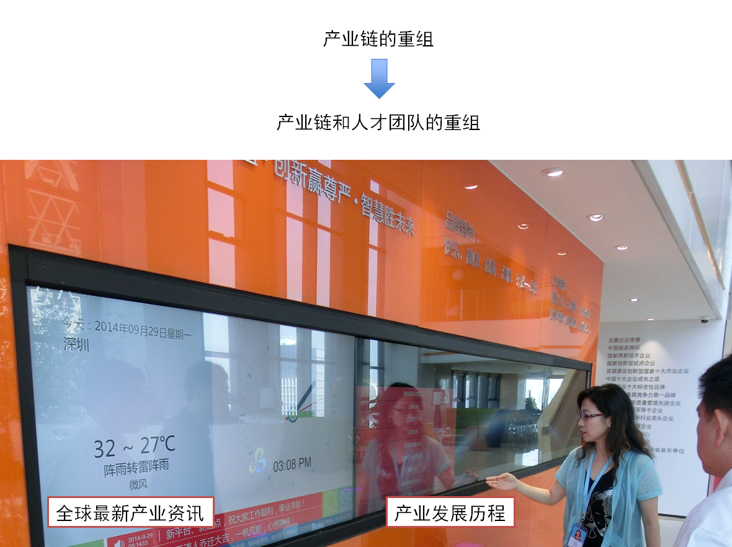

Slide 14
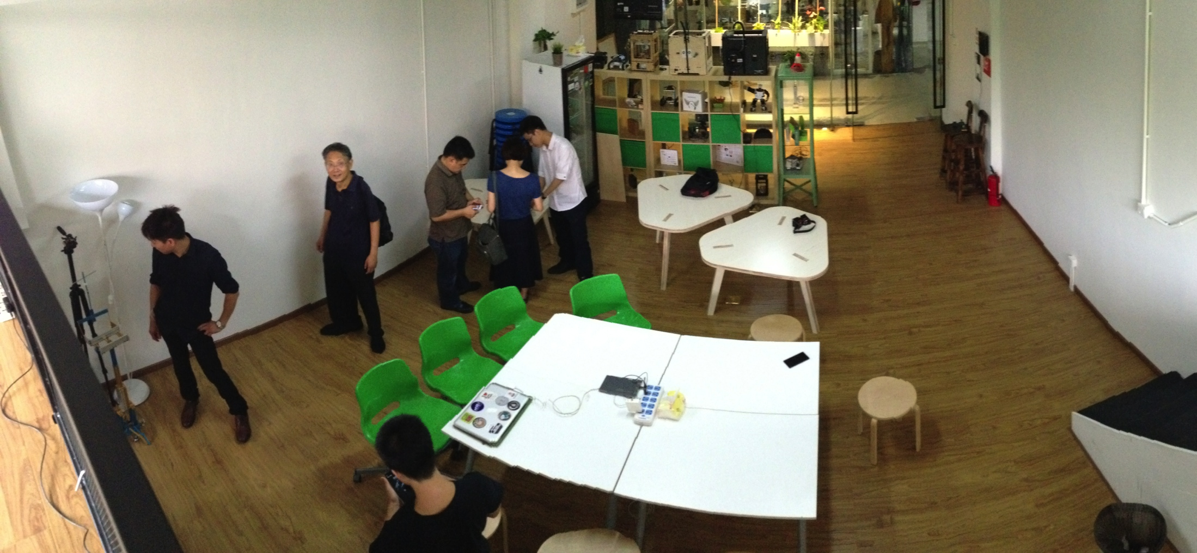
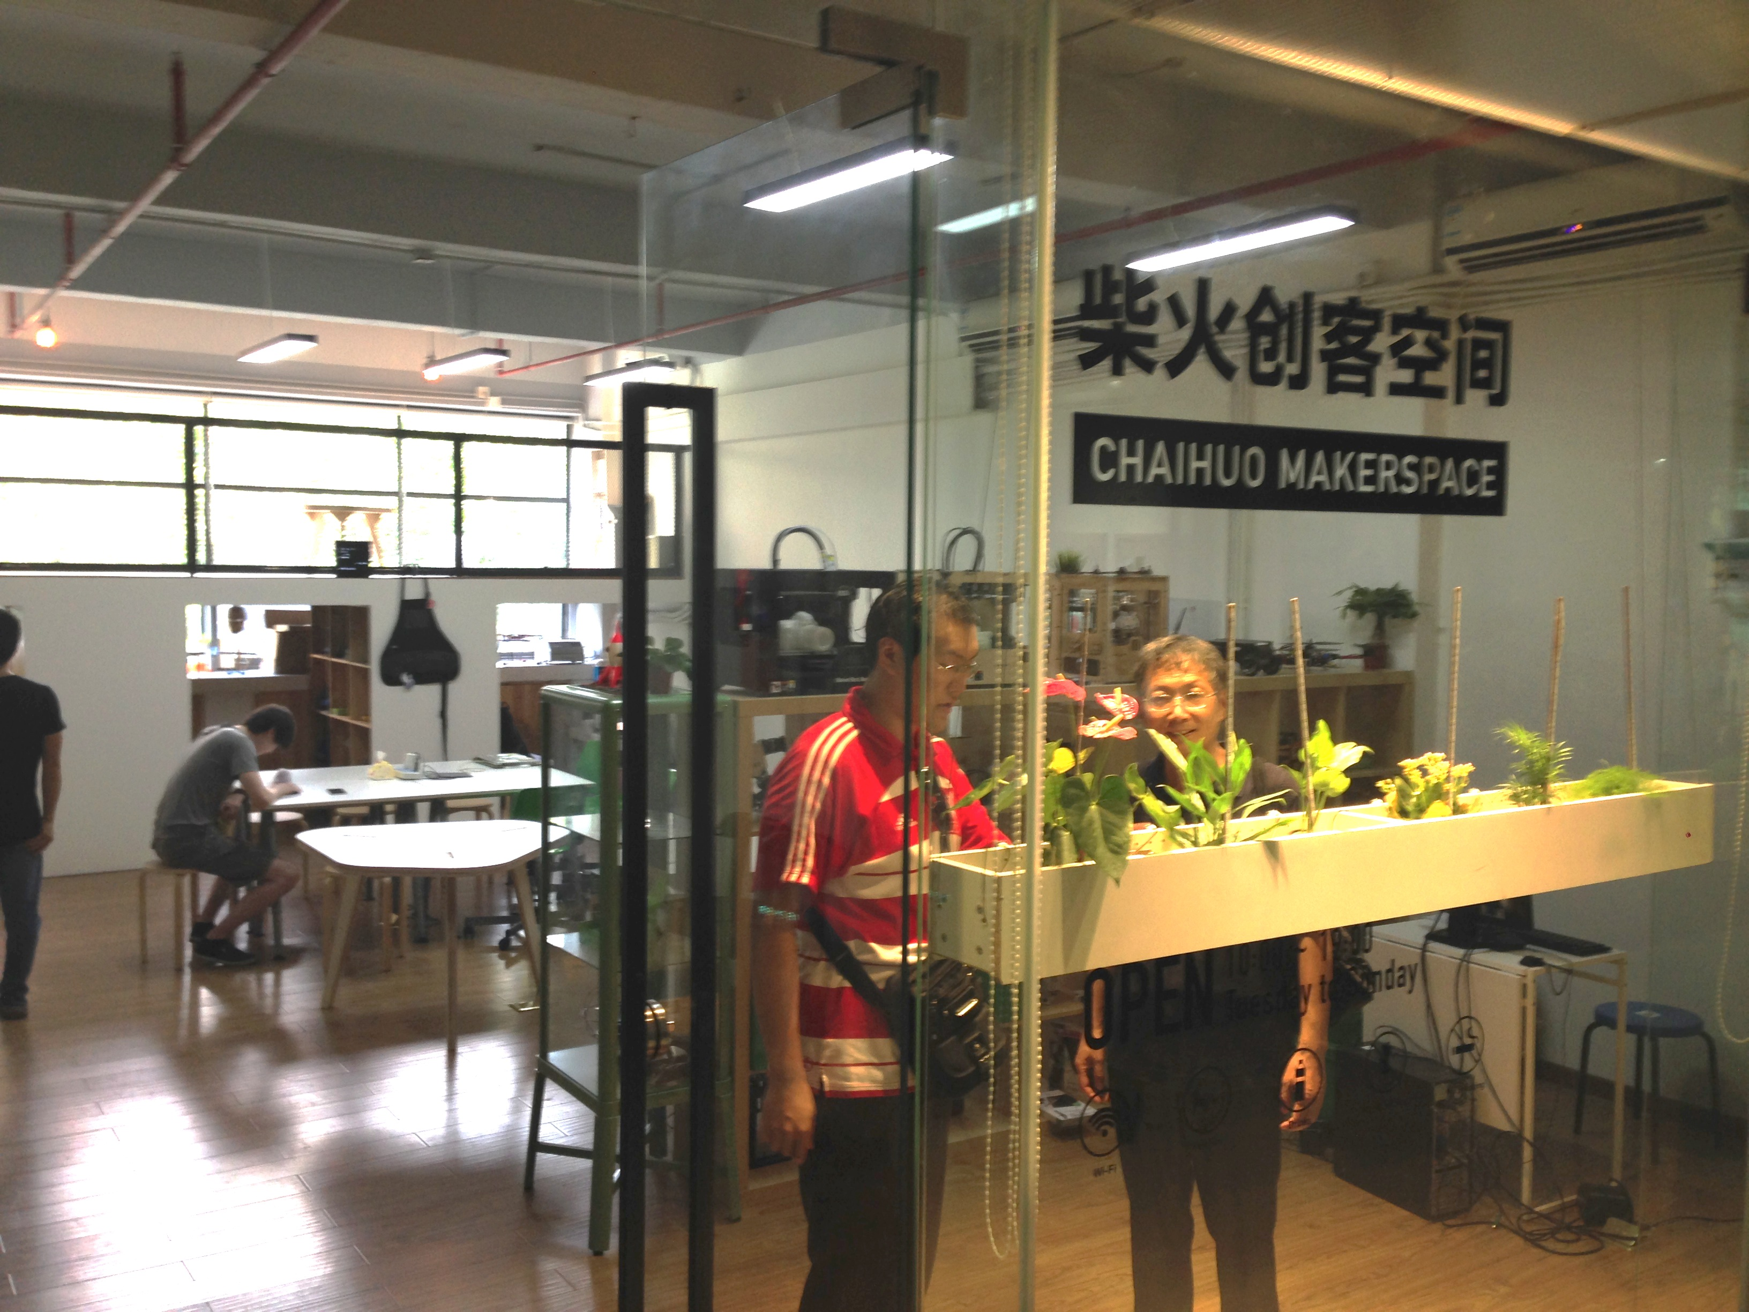
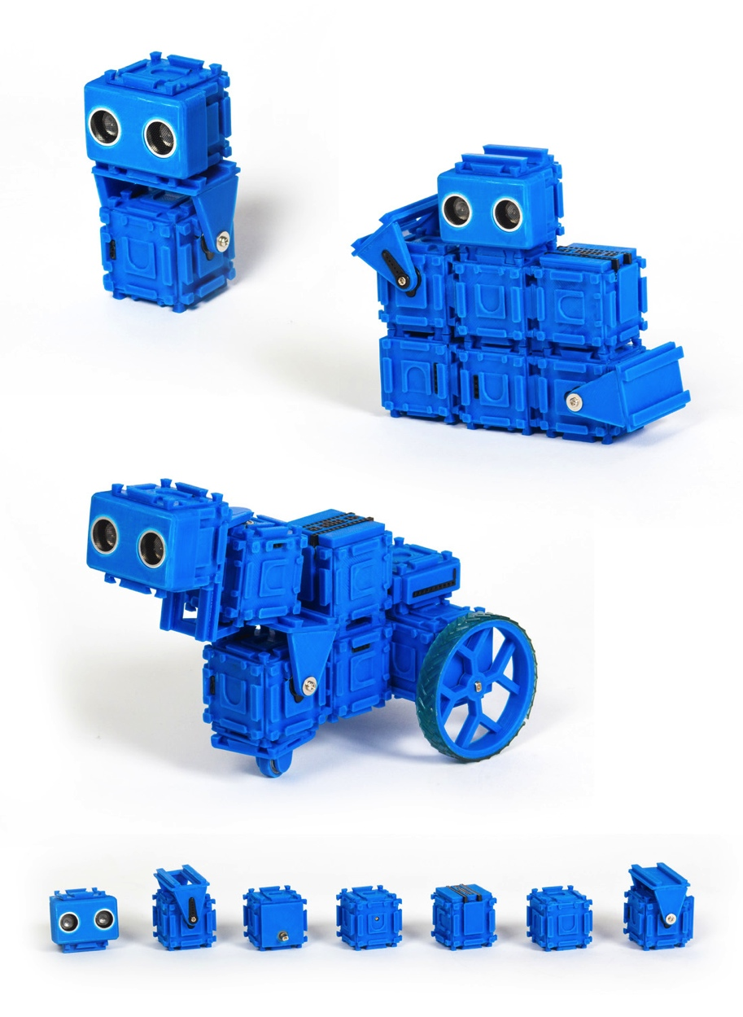
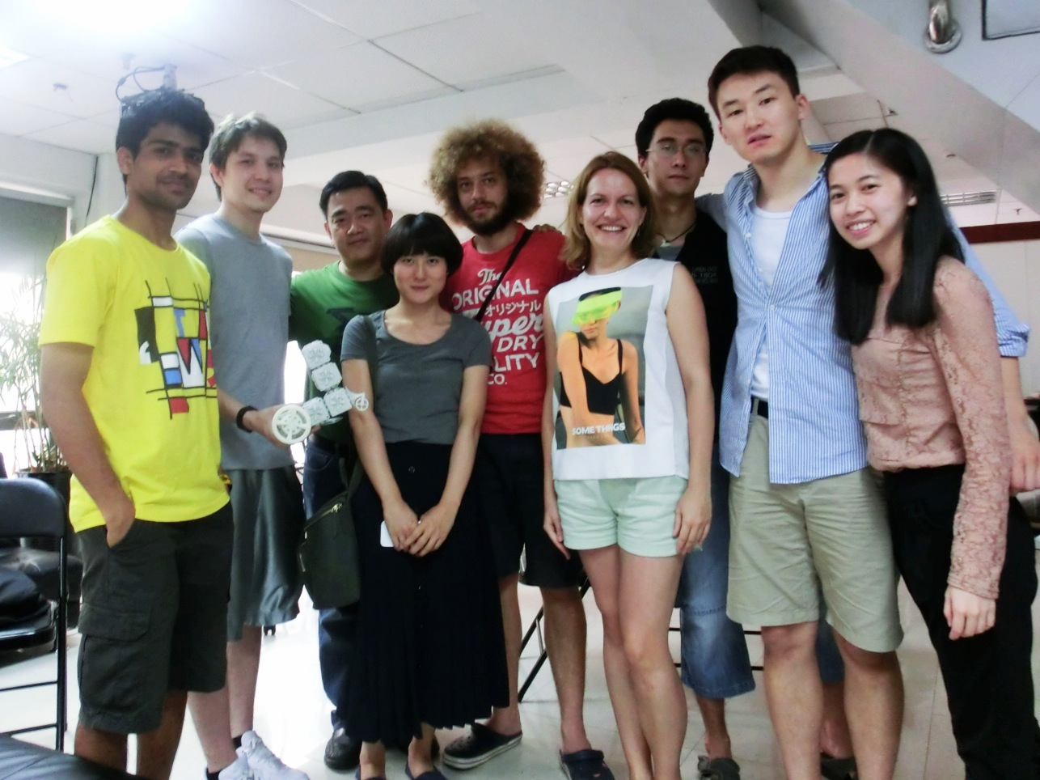
他山之石
深圳及周边地区创客式产业现象
柴火创客空间
TechSpace创客空间
MakeBlock可重组铝制积木公司
HAXLR8R创意项目加速器

Slide 15
下阶段规划
2014.11.29 创客论坛——教务处召集，中心策划承办
2014.12 – 2015.4 平台建设
2014.12 开放资源讲座
择期举行 创客交叉融合空间宣传活动

Slide 16
感谢中心各位老师的大力支持！

